Slide 1
C_Programming
5강

Slide 2
조건문(if)
정의
조건식을 평가하여 프로그램의 실행순서를 결정하는 제어문
단순 if문
조건식을 평가하여 참이면 종속문장을 거짓이면 다음 문장을 실행
if (조건식) 종속문장;
다음문장;
조건식
참
거짓
종속문장
또는 {블록}
if (조건식){
블록
}
다음 문장;
다음 문장

Slide 3
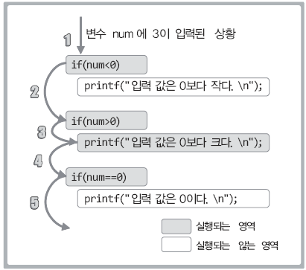
예제
예제
int num;
printf(“정수 입력 : ”);
scanf(“%d”, &num);
if(num < 0)
printf(“입력 값은 0보다 작다.\n”);
if(num > 0)
printf(“입력 값은 0보다 크다.\n”);
if(num == 0)
printf(“입력 값은 0이다.\n”);
※ 컴퓨터에서 참인 경우 ‘1’을 거짓인 경우 ’0’을 반환한다.

Slide 4
예제
int main(void)
{
int opt;
double num1, num2;
double result;
printf(“1.덧셈 2.뺄셈 3.곱셈 4.나눗셈 \n”);
scanf(“%d”, &opt);
printf(“두 개의 실수 입력 : ”);
scanf(“%lf %lf”, &num1, &num2);
if (opt == 1)
result = num1 + num2;
if (opt == 2)
result = num1 - num2;
if (opt == 3)
result = num1 * num2;
if (opt == 4)
result = num1 / num2;
printf(“결과 : %f \n”, result);
}
무슨 문제점이 있을까요??

Slide 5
조건문(if~else)
if else 문
조건식을 평가하여, 참이면 if의 문장을 / 거짓이면 else의 문장을 실행
if(조건식) 문장 1;
else 문장 2;
다음 문장;
조건식
거짓
참
else이후
종속문장
또는 {블록}
if(조건식){
블록1
}
else{
블럭 2
}
다음 문장;
종속문장
또는 {블록}
다음 문장

Slide 6
if~else 문
if(num1 > num2) // num1>num2이 ‘참’이면 아래의 if 블록을 실행!
{
printf(“num1이 num2보다 큽니다. \n”);
printf(“%d > %d \n”, num1, num2);
}
else // num1>num2이 ‘거짓’이면 아래의 else 블록을 실행!
{
printf(“num1이 num2보다 크지 않습니다. \n”);
printf(“%d <= %d \n”, num1, num2);
}

Slide 7
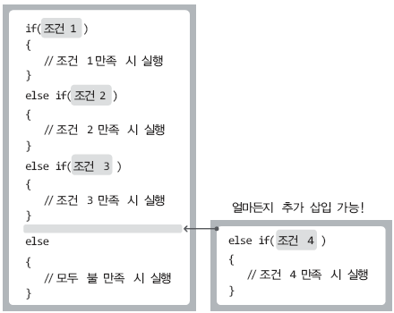
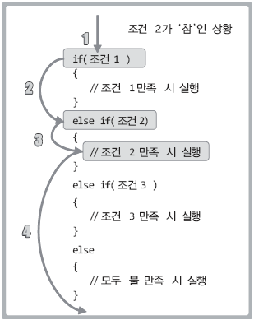
조건문(if...else if..else)
셋 이상의 블록 중 하나를 선택해서 실행하는 구조
조건의 만족여부 검사는 위에서 아래로 진행이 된다.
조건이 만족되어서 해당 블록을 실행하고 나면 마지막 else까지도 건너뛴다.

Slide 8
예제
int main(void)
{
int opt;
double num1, num2;
double result;
printf(“1.덧셈 2.뺄셈 3.곱셈 4.나눗셈 \n”);
scanf(“%d”, &opt);
printf(“두 개의 실수 입력 : ”);
scanf(“%lf %lf”, &num1, &num2);
if (opt == 1)
result = num1 + num2;
else if (opt == 2)
result = num1 - num2;
else if (opt == 3)
result = num1 * num2;
else
result = num1 / num2;
printf(“결과 : %f \n”, result);
}

Slide 9
조건문(삼항 연산자)
삼항 연산자
(num1 > num2) ? {num1} : {num2}
조건 data1 : data2
(조건) 이 참이면, {num1} 을 실행하고,
(조건) 이 거짓이면, {num2} 를 실행하라.
if(num1 > num2)
{
num1;
}
else
{
num2;
}

Slide 10
예제
int main(void)
{
int num, abs;
printf(“정수 입력 : ”);
scanf(“%d”, &num);
abs = num>0 ? num : num*(-1);
printf(“절대값 : %d \n”, abs);
}

Slide 11
문제(if)
두 개의 정수를 입력 받아서 두 수의 차를 출력하는 프로그램을 작성하자. 단 무조건 큰 수에서 작은 수를 뺀 결과를 출력해야 한다. 예를 들어 두 수가 순서에 상관없이 7과 19라면 12가 출력이 되어야한다. 즉, 출력의 결과는 무조건 0이상이 되어야 한다.
세 과목(국어, 수학, 영어)의 성적을 입력 받아 합계와 평균을 구하고 평균이 90이상이면 “A”, 80이상이면 “B”, 70 이상이면 “C”, 60 이상이면 “D”, 60미만이면 “F”를 출력하시오.

Slide 12
조건문(switch-case문)
정의
다중 if문의 표현식과 비슷한 방법으로 실행
식에 맞는 부분을 찾아서 실행
프로그램상에 메뉴를 만드는 곳에 주로 쓰임
switch (식)
{
case 상수식 1:
문장 1;
break;
case 상수식 2:
문장 2;
break;
case 상수식 3:
문장 3;
break;
……..
case 상수식 n:
문장 n;
break;
default :
문장 n+1;
}

Slide 13
예제
int num;
printf(“1이상 5이하의 정수 입력 : ”);
scanf(“%d”, &num);
switch(num)
{
case 1:
printf(“1은 one \n”);
break;
case 2:
printf(“2는 two \n”);
break;
case 3:
printf(“3은 three \n”);
break;
case 4:
printf(“4은 four \n”);
break;
case 5:
printf(“5은 five \n”);
break;
default:
printf(“I don’t know! \n”);
}

Slide 14
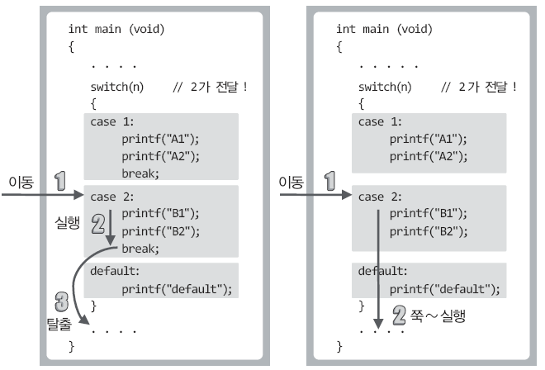
break문의 역할

Slide 15
예제
char ch;
printf(“M:오전, A:오후, E:저녁 \n”);
scanf(“%c”, &ch);
switch(ch)
{
case ‘M’:
case ‘m’:
printf(“Morning \n”);
break;
case ‘A’:
case ‘a’:
printf(“Afternoon \n”);
break;
case ‘E’:
case ‘e’:
printf(“Evening \n”);
break;
}
break문이 삽입되어서 유용한 경우도 있지만, break문이 삽입되지 않아서 유용한 경우도 있다.

Slide 16
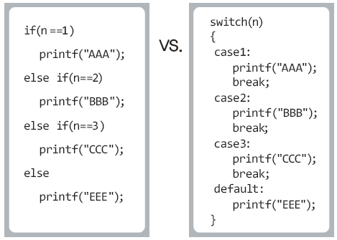
switch문과 if~else문의 비교
if...else if...else보다switch문을 선호한다.
Switch문이 더 간결해 보이기 때문이다.

Slide 17
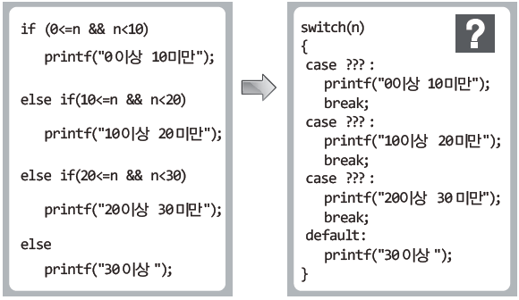
switch문과 if~else문의 비교
switch문으로 구현할 수 있는 조건의 구성에는 한계가 있다.

Slide 18
문제(switch)
switch문을 이용해 사칙연산 할 수 있는 계산기를 만들어보자.
사용자에게 숫자 하나를 입력 받은 후 그 수가 0이상 10미만, 10이상 20미만, 20이상 30미만, 30이상인지 알려주는 프로그램을 만들어보자. 예를 들어 22가 입력이 되면 “10이상 20미만 입니다” 를 출력하도록 하자.

Slide 19
goto 문
int main(void)
{
int num;
printf(“자연수 입력 :”);
scanf(“%d”, &num);
if (num == 1)
goto ONE;
else if (num == 2)
goto TWO;
else
goto OTHER;
ONE:
printf(“1을 입력하셨습니다. \n”);
goto END;
TWO:
printf(“2를 입력하셨습니다. \n”);
goto END;
OTHER:
printf(“3 혹은 다른 값을 입력하셨군요.\n”);
END:
}

